Slide 1
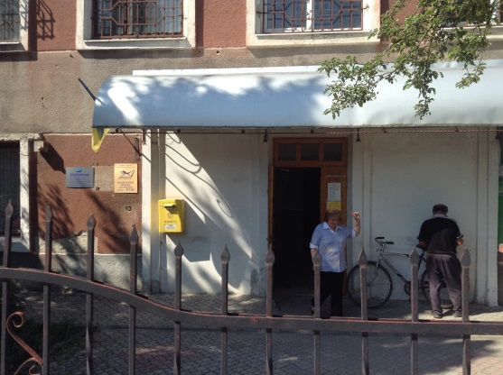
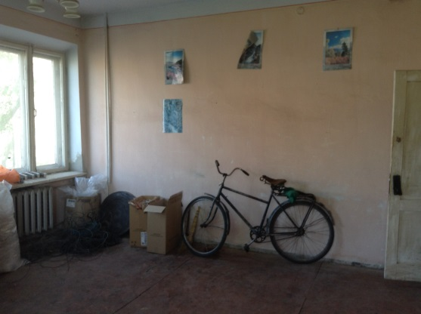
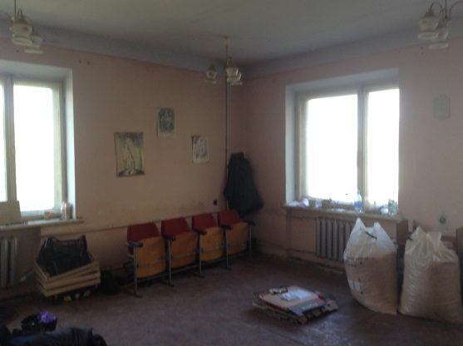
Довгострокова оренда комерційного приміщення 29 кв.м. в с. Великі Бірки Тернопільської області
Довгострокова оренда комерційного приміщення 29 кв.м. в с. Великі Бірки Тернопільської області Приміщення розташовані на першому поверсі, необхідний поточний ремонт. В наявності всі комунікації. Будівля розташована в центральній частині села. Поруч розташовані церква, школа-гімназія. www.ukrposhta.ua/orenda
Адреса | Тернопільська обл., с. Великі Бірки, вул. Грушевського, 56, 47740
Площа оренди, м² з урахуванням коефіцієнту загальних площ 10% | 29
Початкова ціна оренди, грн. з ПДВ за місяць | 900
Індексація (перегляд ціни) | 10%, один раз на рік
Додаткові платежі | Комунальні, експлуатаційні послуги, електроенергія тощо оплачуються окремо згідно з показниками фактичного використання
Термін дії договору, місяців | 35
Орендні канікули, місяців | Не передбачено
Розмір гарантійного внеску, грн. | 324
Крок електронного аукціону, грн. | 50
При оцінці наданих конкурсних пропозицій застосовуватиметься критерій – найвища ціна

Slide 2
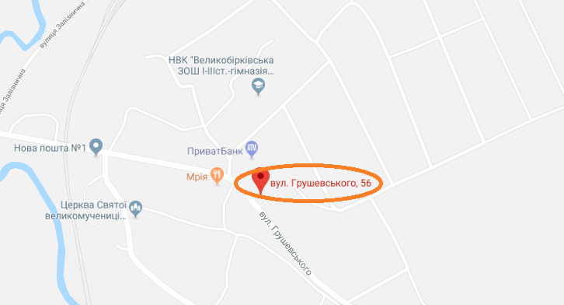
Довгострокова оренда комерційного приміщення 29 кв.м. в с. Великі Бірки Тернопільської області
https://goo.gl/maps/i5PwMdbu8eH2

